Slide 1
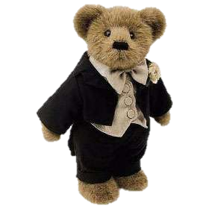
«Идём в гости. Принимаем гостей»
Программа «Пермячок.ru»
модуль «Азбука этикета»
Для детей 5-6 лет
Подготовила воспитатель МАДОУ «Детский сад № 419»
Вяткина О.Н.

Slide 2
«Идём в гости»
Notes:
Если ты дважды постучал или позвонил в дверь, а тебе не открыли, следует не "ломиться" в дверь, а спокойно уйти, не проверяя, на самом ли деле хозяев нет дома.

Slide 3
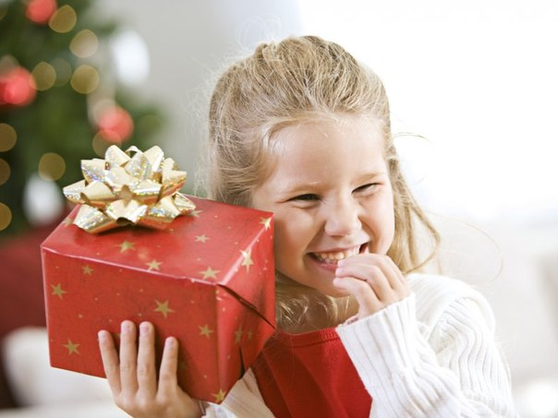
Notes:
В гости принято ходить с подарками. Каким должен быть подарок? Главное, чтобы подарок принёс радость. Надо учесть вкус и увлечения человека. Делая подарок, ты приносишь радость другому, а не хвастаешься перед всеми своей щедростью.

Slide 4
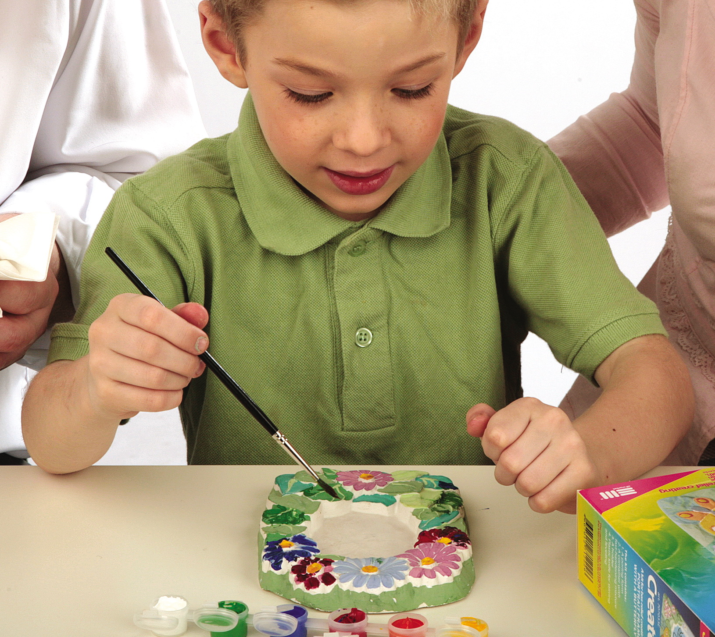
Notes:
Не опустошай родительский кошелёк, лучше придумай что-то оригинальное - что-нибудь смастери или нарисуй.

Slide 5
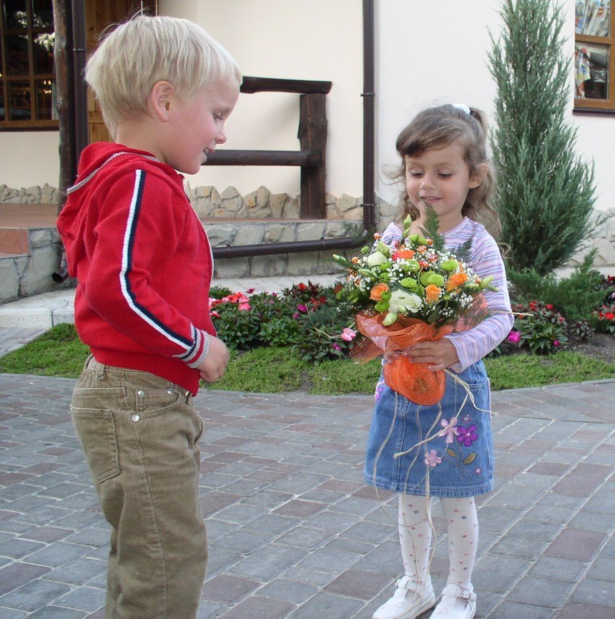
Notes:
Вручают подарок с добрыми пожеланиями и улыбкой. А если подарок вручают тебе, нужно выразить благодарность, даже если подарок не пришёлся по вкусу.

Slide 6
Notes:
Представляя гостей, начни с малышей, затем старших и сверстников. Называй имена спокойно и чётко. Не стоит при этом добавлять, что «это тот самый» или «я вам вчера о ней говорил».

Slide 7
Notes:
Надеюсь, ты знаешь, что младшие здороваются со старшими первыми? Но руку первым подаёт старший.

Slide 8
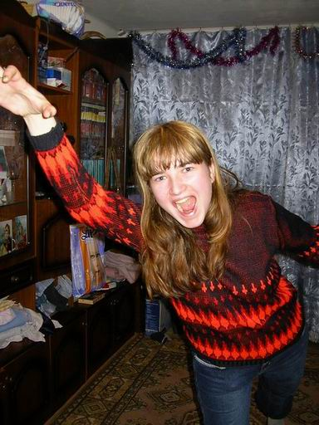
Notes:
Если те, с кем ты хочешь поздороваться, далеко от тебя, - не маши руками и не оглушай всех своими криками. Будет достаточно приветливо им кивнуть. Шумные и бурные восклицания типа "кого я вижу", "ну наконец-то", "где ты пропадал" приветствиями никак не назовёшь.

Slide 9
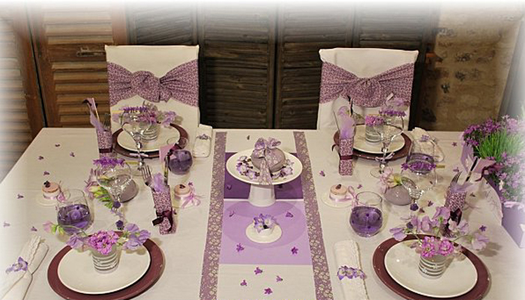
«Принимаем гостей»
Notes:
Гости приглашены к столу. Умеешь ли ты вести себя за столом? Локти на стол не клади, только кисти рук.

Slide 10
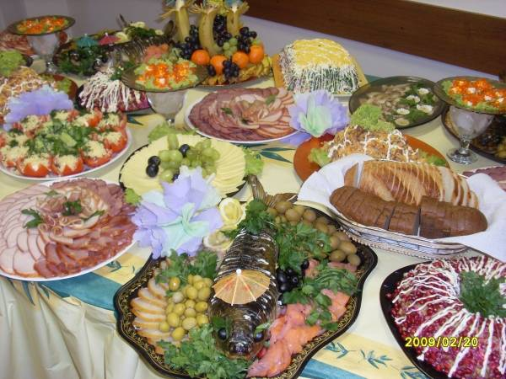
Notes:
Закуски и салаты с больших блюд клади не теми ложками, которыми ешь сам, а теми, что лежат на блюде.

Slide 11
Notes:
Ложку или вилку с едой подноси к чуть склонённой голове, но никогда не наклоняйся к тарелке.

Slide 12
Notes:
Не чавкай, не облизывай пальцы и не разговаривай с полным ртом.

Slide 13
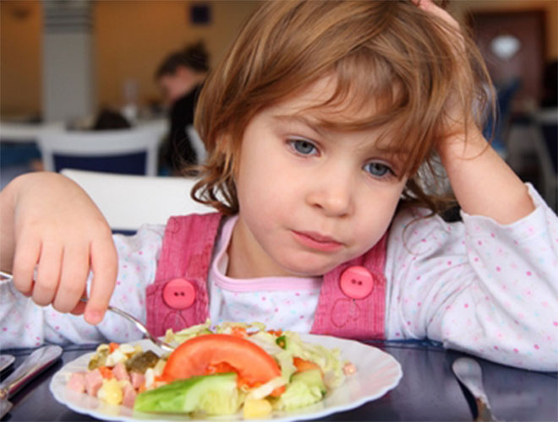
Notes:
На тарелку клади ровно столько, сколько съешь.

Slide 14
Notes:
Хлеб берут рукой, не откусывают от куска, а отламывают кусочки и кладут их в рот.

Slide 15
Notes:
Торт, пирожное и другие сладости с кремом не нужно брать руками. Их едят маленькой ложкой.

Slide 16
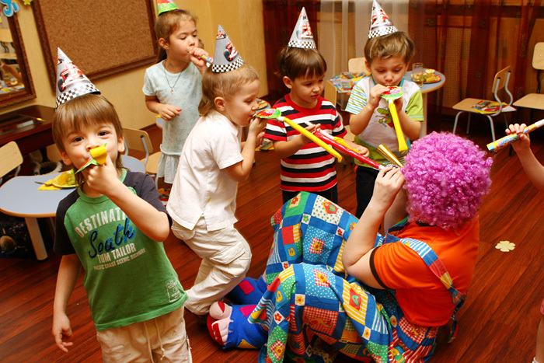
Notes:
Для того, что бы не было скучно принимай участие во всех конкурсах.

Slide 17
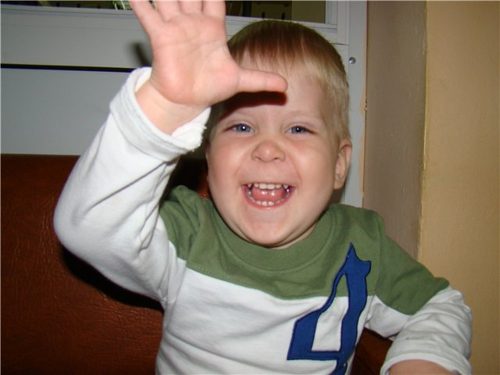
Notes:
Собираясь домой не забудь поблагодарить хозяев и сказать им «До свиданья!»

Slide 18
Благодарю
за
внимание!
Презентацию подготовила воспитатель МАДОУ «Детский сад № 419» Вяткина О.Н.

